Slide 1
ПРОЕКТ:
«Дни здоровья взрослым и детям»
ГОСУДАРСТВЕННОЕ КАЗЕННОЕ УЧРЕЖДЕНИЕ СОЦИАЛЬНОГО ОБСЛУЖИВАНИЯ КРАСНОДАРСКОГО КРАЯ
«КРАСНОДАРСКИЙ КОМПЛЕКСНЫЙ ЦЕНТР ПОМОЩИ ДЕТЯМ, ОСТАВШИМСЯ БЕЗ ПОПЕЧЕНИЯ РОДИТЕЛЕЙ»
Подготовила
руководитель физического воспитания
Суровнева Наталья Сергеевна

Slide 2
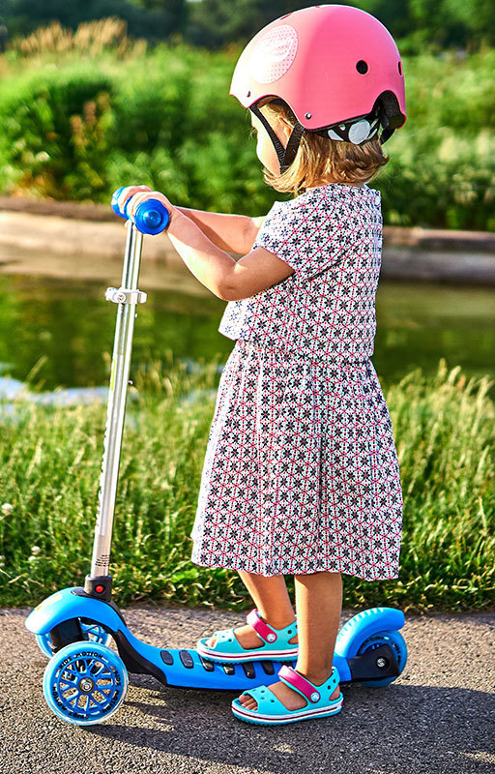
Актуальность проекта
Актуальность данного проекта состоит в том, что дни здоровья – это эффективное средство совершенствования баланса между биологическими, социальными, физическими, психоэмоциональными возможностями человека и постоянно изменяющимися условиями окружающей среды и основными видами деятельности людей.

Slide 3
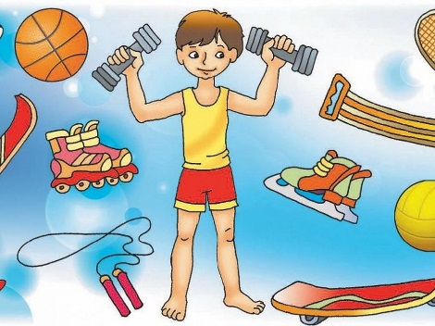

Цели проекта
Пропаганда здорового образа жизни
Развитие интереса к физической культуре и спорта у воспитателей и воспитанников учреждения
Создание педагогической и социальной среды для мотивирования к занятиям физической культурой детей и сотрудников учреждения
Задачи проекта
Создание условий, направленных на позитивное изменение отношения к своему здоровью у несовершеннолетних, воспитателей и сотрудников учреждения
Формирование культуры здорового образа жизни
Активная пропаганда здорового образа жизни
Профилактика вредных привычек

Slide 4
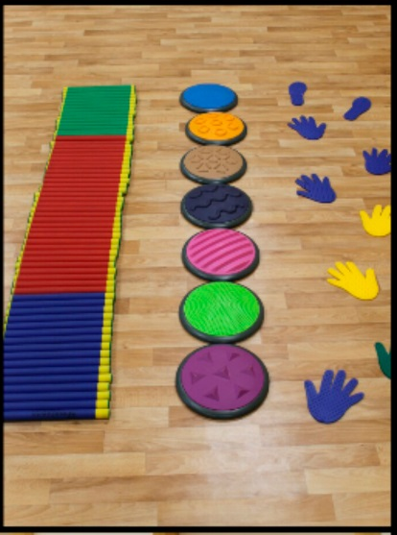

Данный проект разработан руководителем физического воспитания Суровневой Натальей Сергеевной для работы с воспитанниками и несовершеннолетними, а также сотрудниками учреждения по направлению популяризации здорового образа жизни.
В зависимости от сезона мероприятия проводятся на спортивной площадке или в спортзале с использованием различного оборудования и инвентаря.

Slide 5
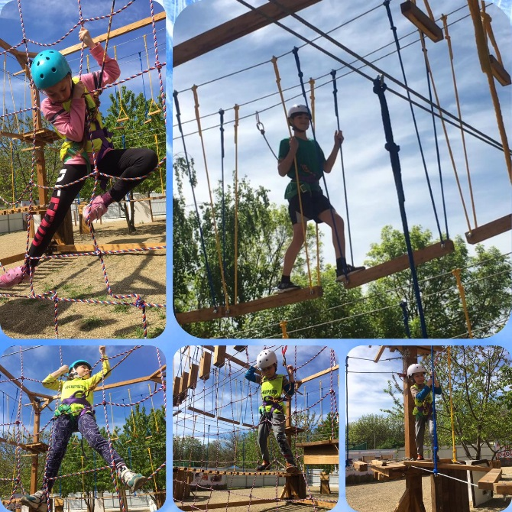
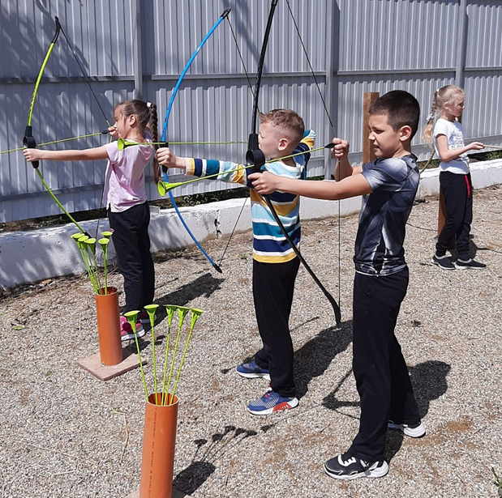
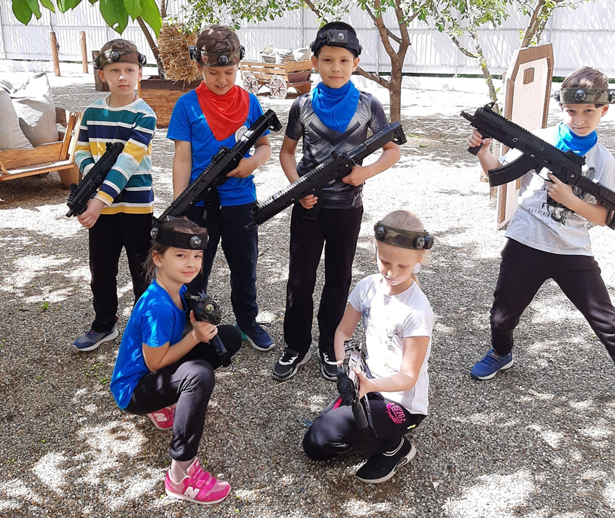
День здоровья в парке Александра Невского
Сентябрь
Был организован интереснейший тематический день здоровья с веревочным курсом, стрельбой и игрой «Лазертаг». Безопасная и физически разнообразная развлекательная программа стала отличным времяпрепровождением для детей и взрослых.

Slide 6
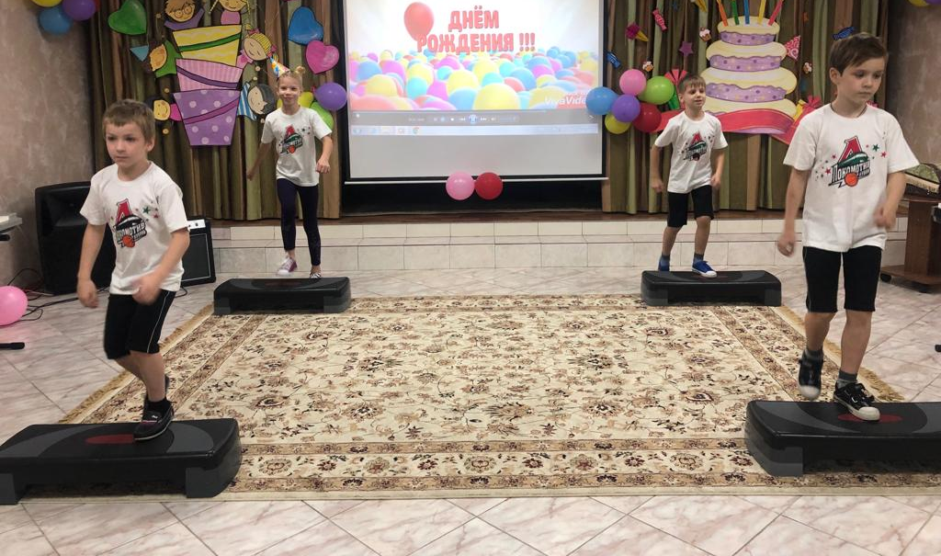
В сентябре состоялся день здоровья, приуроченный ко дню рождения комплексного центра. Ребята попробовали свои силы в необычном направлении спортивный танец на степ-платформах
Октябрь

Slide 7
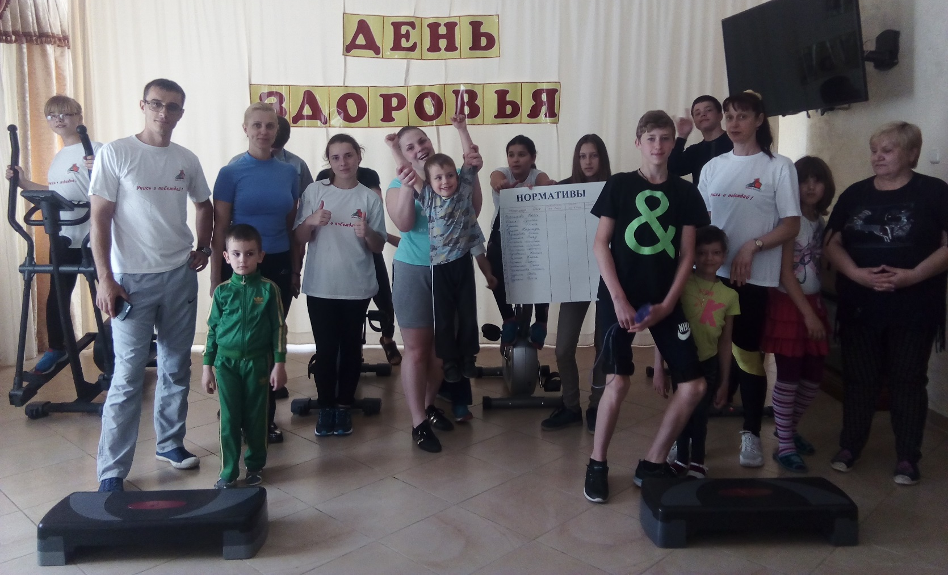
Этот день здоровья был посвящен фиксированию текущих физических показателей воспитанников и сравнению результатов с основными нормативами и проверки выносливости сотрудников центра. Участники прыгали в длину с места, отжимались, подтягивались и выполняли упражнения на тренажерах. Также был продемонстрирован танец на степ-платформах
Ноябрь

Slide 8
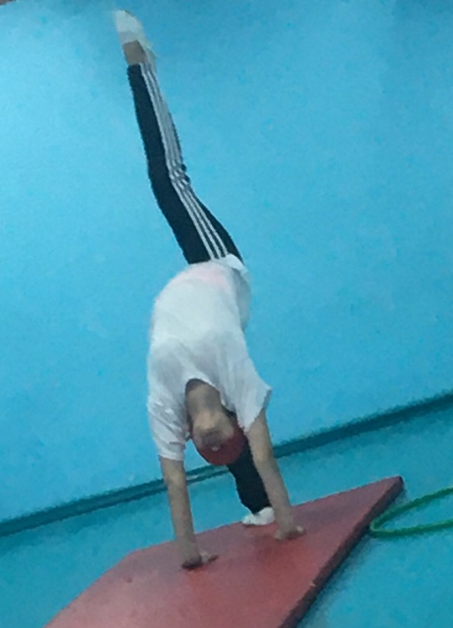
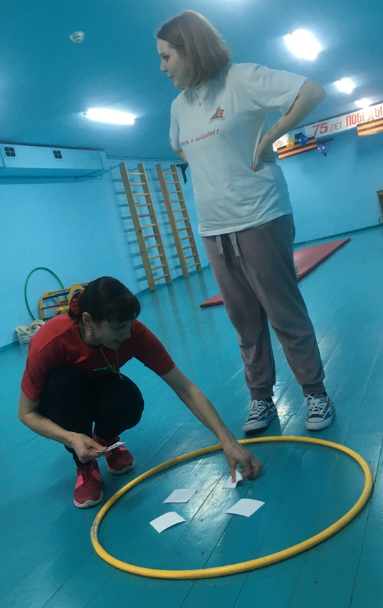
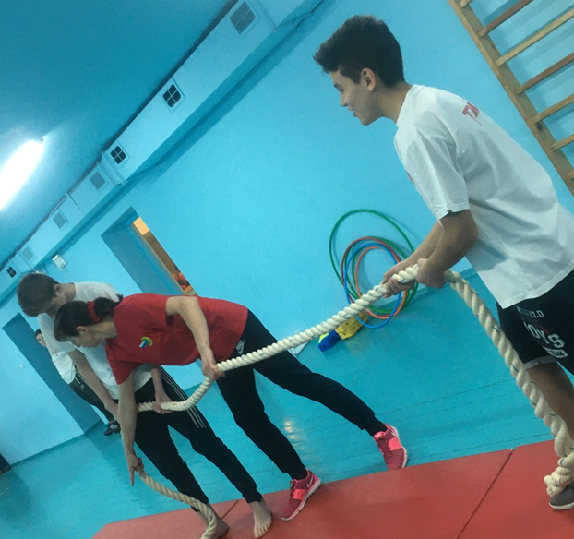
Последний месяц уходящего года отметился днем здоровья с богатырской тематикой. Ребята продемонстриро-вали показательные упражнения и поучаствовали в различных состязаниях.
ДЕКАБРЬ

Slide 9
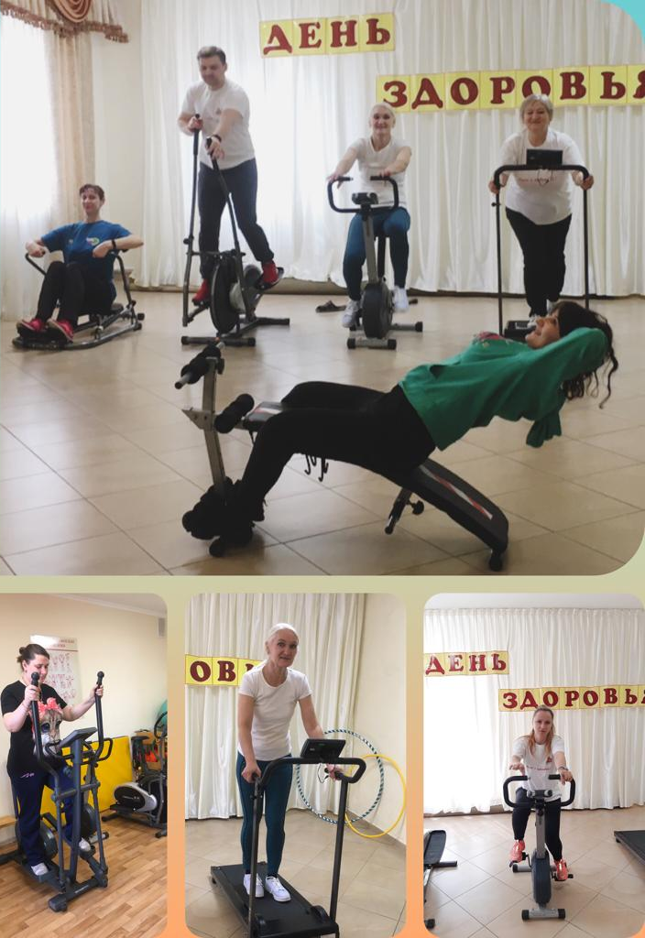
Первый день здоровья в Новом году был посвящен передовому и эффективному направлению физической подготовки – тренажерной гимнастике.
Воспитанники центра, воспитатели и сотрудники вместе обновили все тренажеры и установили новые личные спортивные рекорды.
Январь

Slide 10
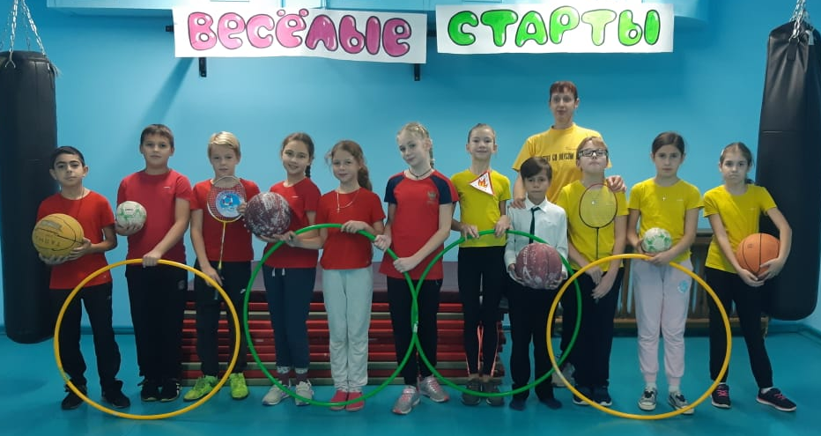
Февральский день здоровья был приурочен ко Дню Защитника Отечества. Ребята участвовали в различных состязаниях, победители были награждены грамотами и призами.
ФЕВРАЛЬ

Slide 11
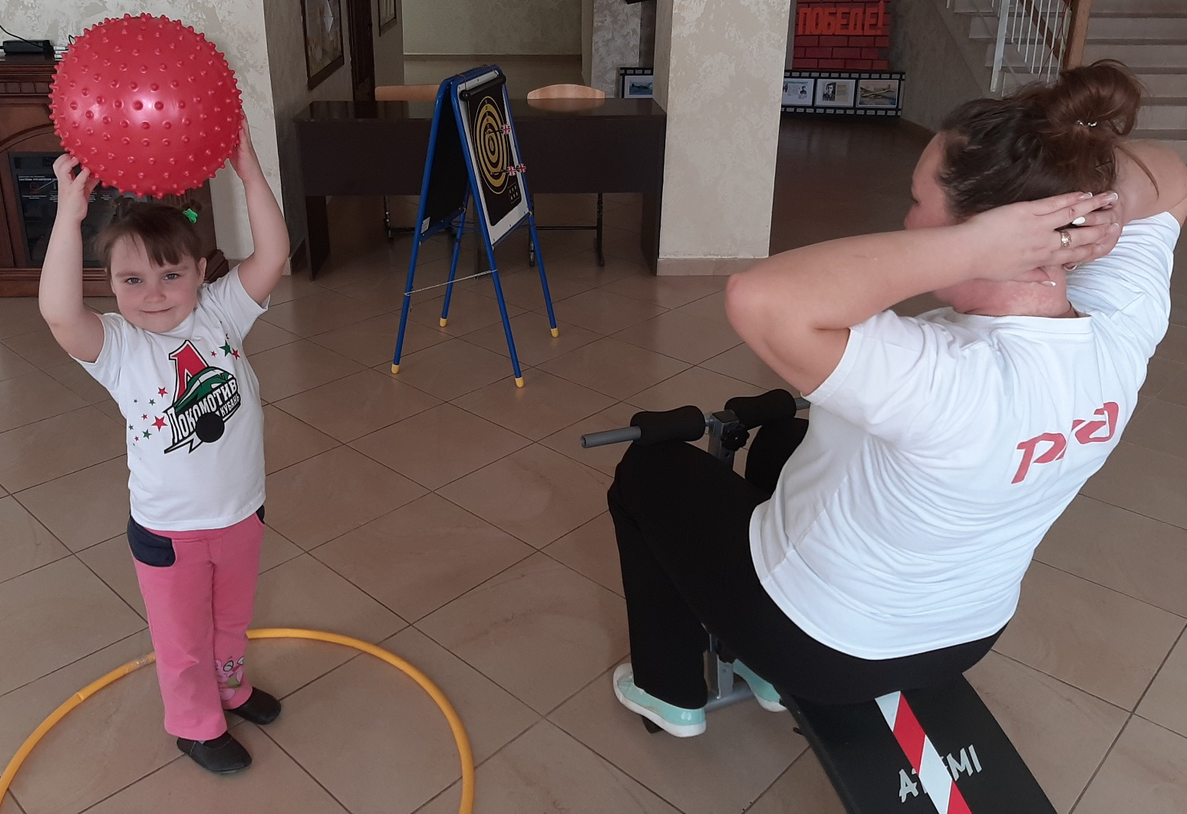
День здоровья в марте был посвящен фитнес-упражнениям: с гимнастическим обручем, с фитболом и тренажерами.
МАРТ

Slide 12
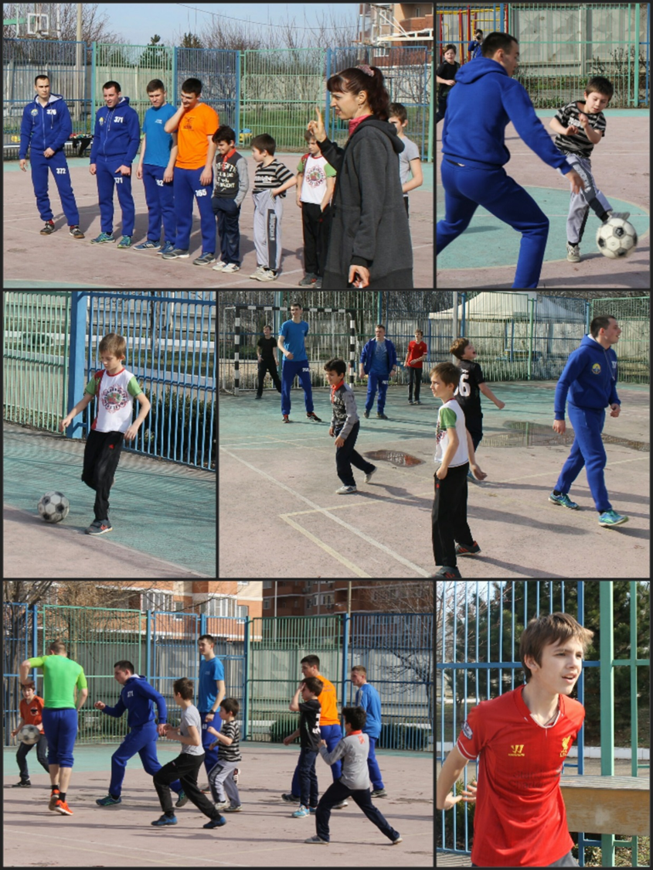
7 апреля – Всемирный день здоровья. Приглашены волонтеры из училища им. Штеменко
АПРЕЛЬ

Slide 13
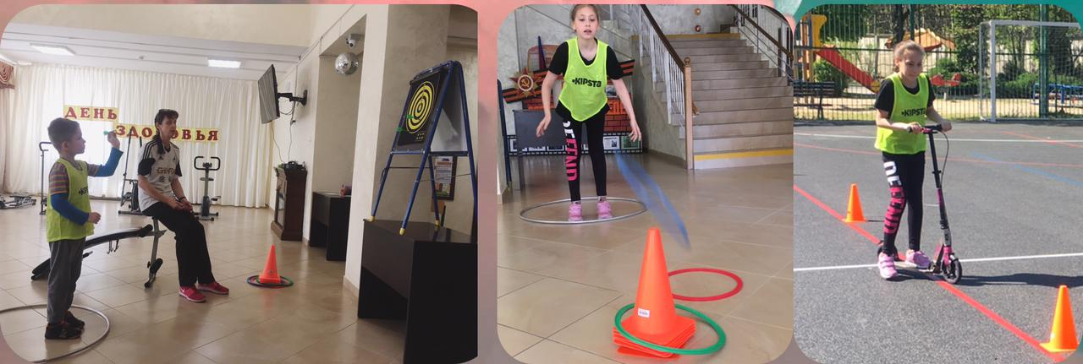
Майский день здоровья проходил в помещении и на спортплощадке центра. Воспитанники и сотрудники занимались на тренажерах, выполняли различные эстафеты и катались на самокатах. Воспитанники центра, воспитатели и сотрудники вместе обновили все тренажеры и установили новые личные спортивные рекорды.
МАЙ

Slide 14
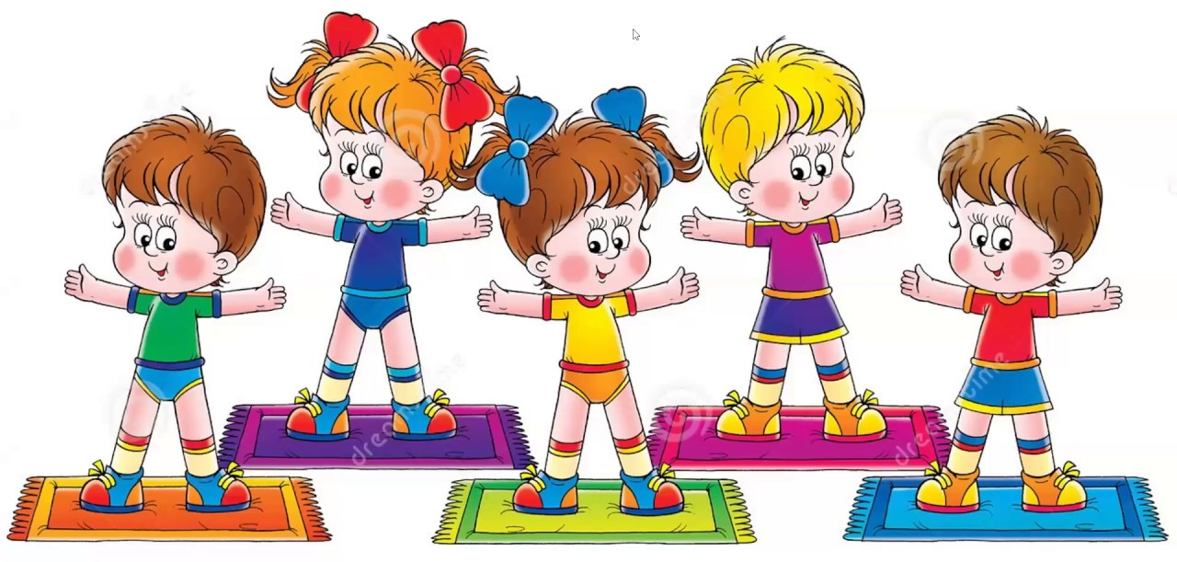
Результаты проекта
Основными результатами реализации данного проекта являются:
улучшение физического и эмоционально-психологического состояния всех участников проекта;
повышение сопротивляемости организма детей и подростков к различным заболеваниям, работоспособности и продуктивности сотрудников;
увеличение количества детей и взрослых, занятых физической культурой и спортом.

Slide 15

СПАСИБО
ЗА
ВНИМАНИЕ!

